Slide 1
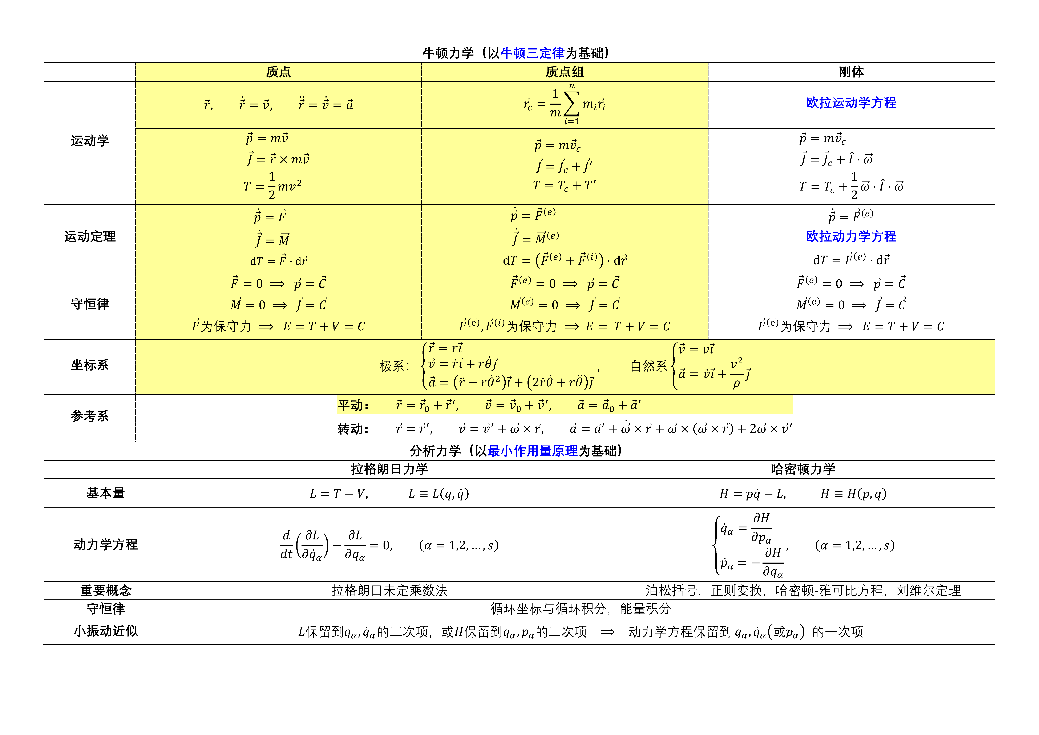
通关状态

Slide 2
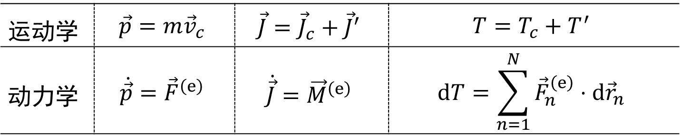
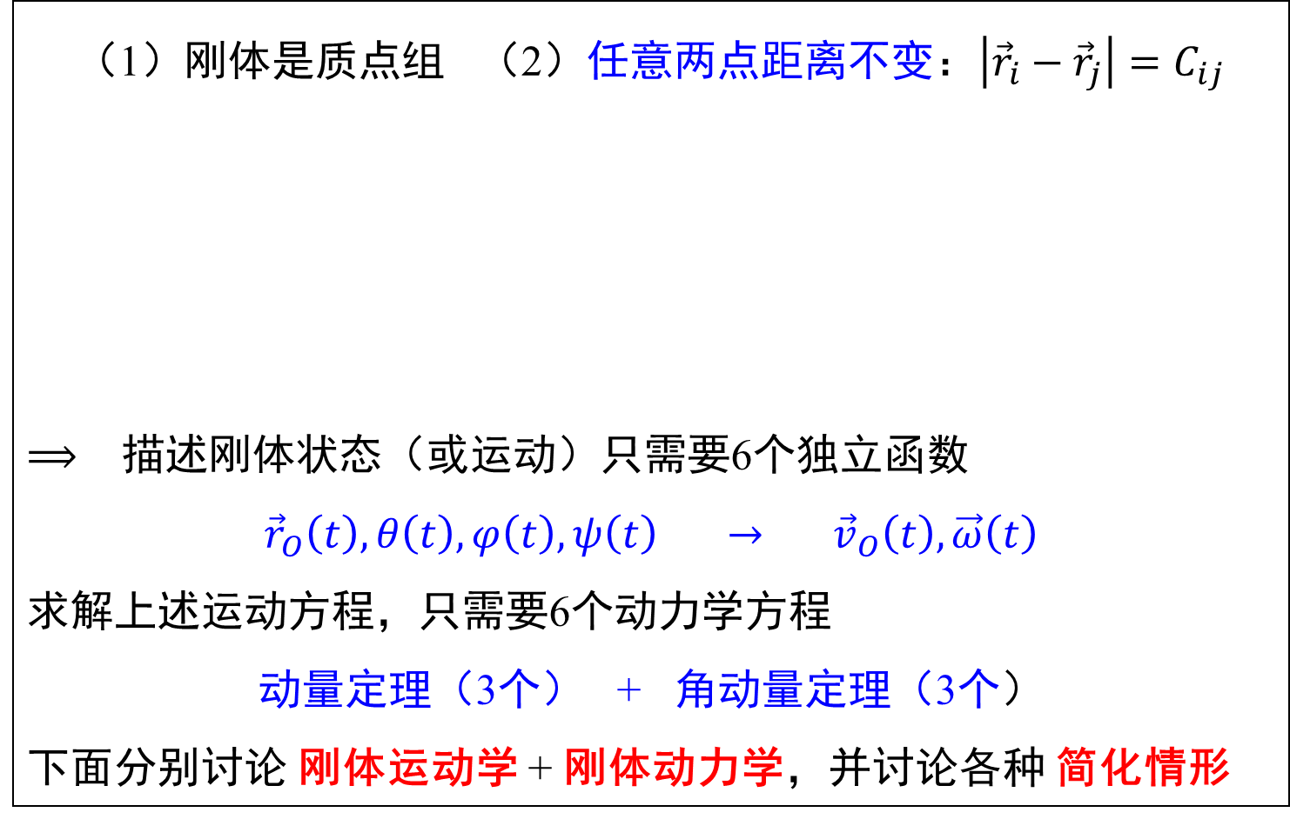
刚体是一类特殊的质点组
（1）刚体是质点组 （2）任意两点距离不变：$\left|{\vec{r}}_{i}−{\vec{r}}_{j}\right|=C_{ij}$
$⟹$ 描述刚体状态（或运动）只需要6个独立函数
$${\vec{r}}_{O}\left(t\right),θ\left(t\right),φ\left(t\right),ψ\left(t\right) → {\vec{v}}_{O}\left(t\right), \vec{ω}\left(t\right)$$
求解上述运动方程，只需要6个动力学方程
动量定理（3个） + 角动量定理（3个）
下面分别讨论 刚体运动学 + 刚体动力学，并讨论各种 简化情形
运动学 | $$\vec{p}=m{\vec{v}}_{c}$$ | $$\vec{J}={\vec{J}}_{c}+{\vec{J}}^{′}$$ | $$T=T_{c}+T^{′}$$
动力学 | $$\dot{\vec{p}}={\vec{F}}^{\left(e\right)}$$ | $$\dot{\vec{J}}={\vec{M}}^{\left(e\right)}$$ | $$dT=\sum_{n=1}^{N}{{\vec{F}}_{n}^{\left(e\right)}⋅d{\vec{r}}_{n}}$$
仅外力贡献

Slide 3
第三章 刚体力学
刚体运动学 (§3.1-3.3, 3.5)
刚体运动描述，角速度矢量，欧拉角与欧拉运动学方程，转动惯量张量
刚体运动微分方程 (§3.4)
动量定理，角动量定理，刚体的平衡
刚体简单运动 (§3.6-3.7)
平动，定轴转动，平面平行运动
刚体一般运动 (§3.8-3.10)
定点转动，欧拉动力学方程，重刚体运动解，拉莫尔进动

Slide 4
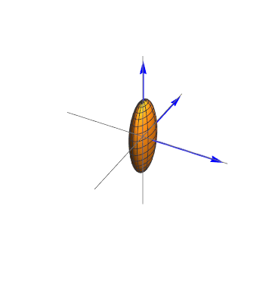
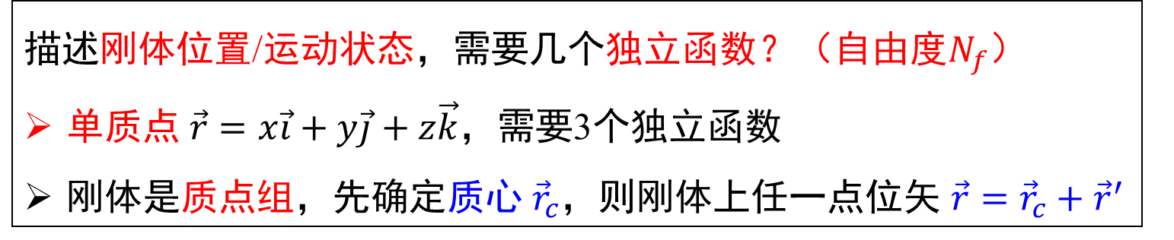
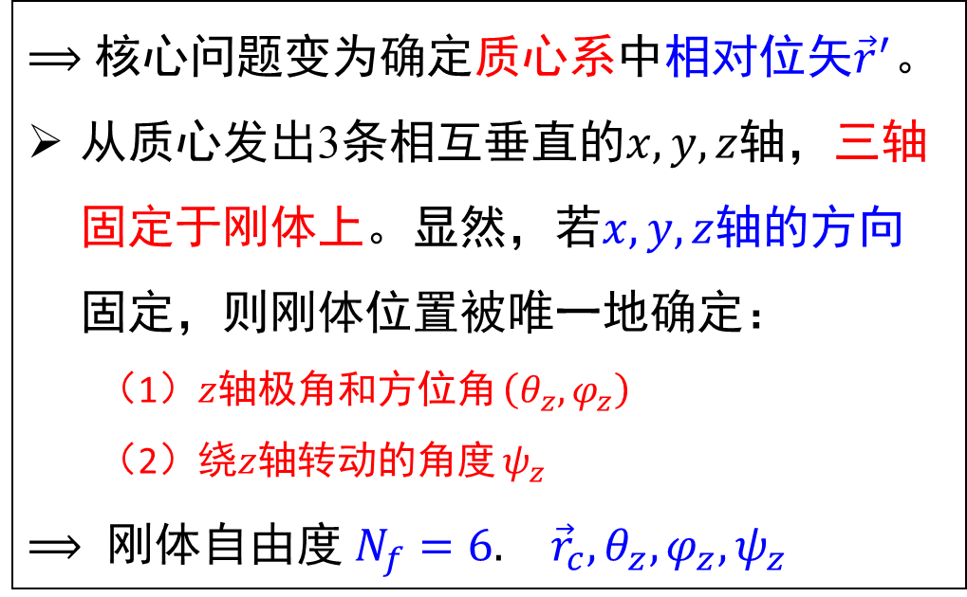
刚体运动学 (§3.1-3.3)
§3.1 刚体运动的分析
描述刚体位置/运动状态，需要几个独立函数？（自由度$N_{f}$）
单质点 $\vec{r}=x\vec{i}+y\vec{j}+z\vec{k}，$需要3个独立函数
刚体是质点组，先确定质心 ${\vec{r}}_{c}$，则刚体上任一点位矢 $\vec{r}={\vec{r}}_{c}+{\vec{r}}^{′}$
$⟹$ 核心问题变为确定质心系中相对位矢${\vec{r}}^{′}。$
从质心发出3条相互垂直的$x,y,z$轴，三轴固定于刚体上。显然，若$x,y,z$轴的方向固定，则刚体位置被唯一地确定：
（1）$z$轴极角和方位角 $\left(θ_{z},φ_{z}\right)$
（2）绕$z$轴转动的角度 $ψ_{z}$
$⟹$ 刚体自由度$N_{f}=6.$ ${\vec{r}}_{c},θ_{z},φ_{z},ψ_{z}$
质心系中刚体的运动

Slide 5
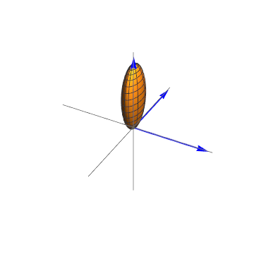
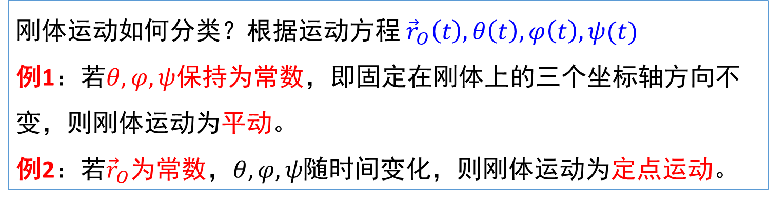
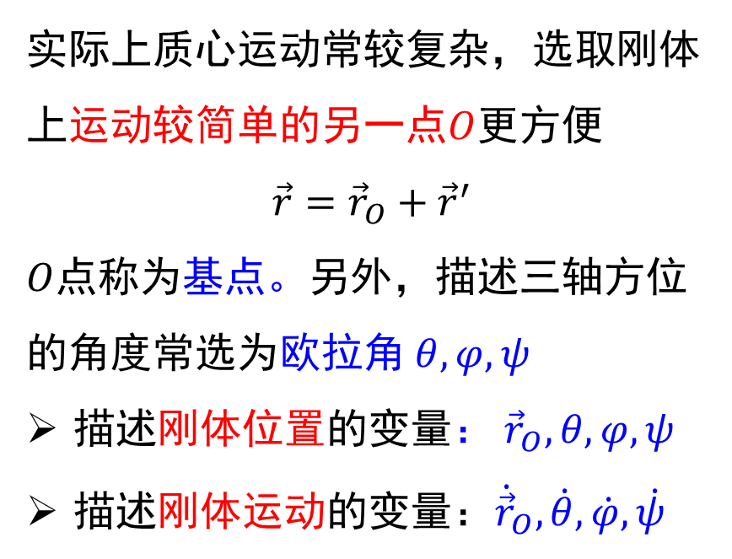
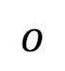
实际上质心运动常较复杂，选取刚体上运动较简单的另一点$O$更方便
$$\vec{r}={\vec{r}}_{O}+{\vec{r}}^{′}$$
$O$点称为基点。另外，描述三轴方位的角度常选为欧拉角 $θ,φ,ψ$
描述刚体位置的变量： ${\vec{r}}_{O},θ,φ,ψ$
描述刚体运动的变量：${\dot{\vec{r}}}_{O},\dot{θ},\dot{φ},\dot{ψ}$
$$o$$
基点参考系中刚体的运动
（速度、角速度）
刚体运动如何分类？根据运动方程 ${\vec{r}}_{O}\left(t\right), θ\left(t\right),φ\left(t\right),ψ(t)$
例1：若$θ,φ,ψ$保持为常数，即固定在刚体上的三个坐标轴方向不变，则刚体运动为平动。
例2：若${\vec{r}}_{O}$为常数，$θ,φ,ψ$随时间变化，则刚体运动为定点运动。

Slide 6

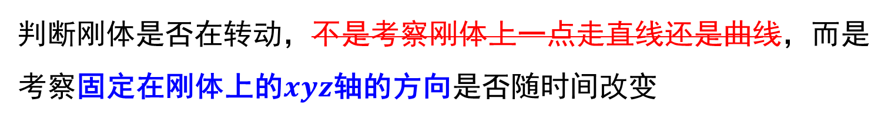
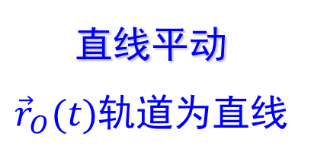
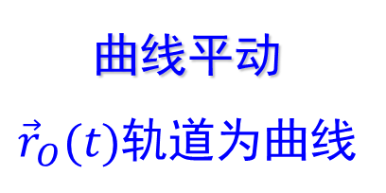
直线平动
${\vec{r}}_{O}(t)$轨道为直线
曲线平动
${\vec{r}}_{O}(t)$轨道为曲线
判断刚体是否在转动，不是考察刚体上一点走直线还是曲线，而是考察固定在刚体上的$xyz$轴的方向是否随时间改变

Slide 7
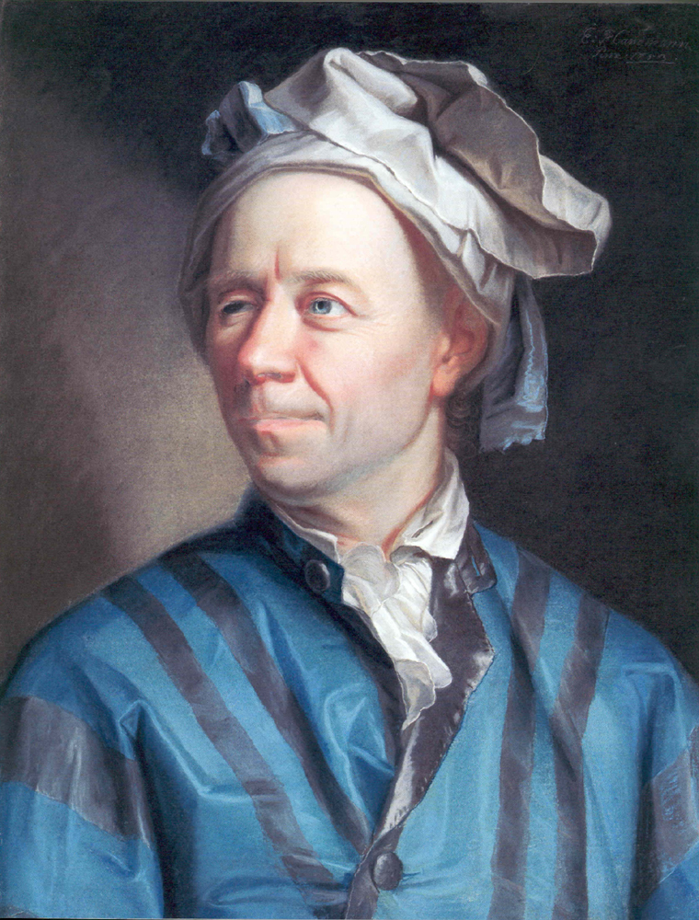
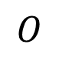
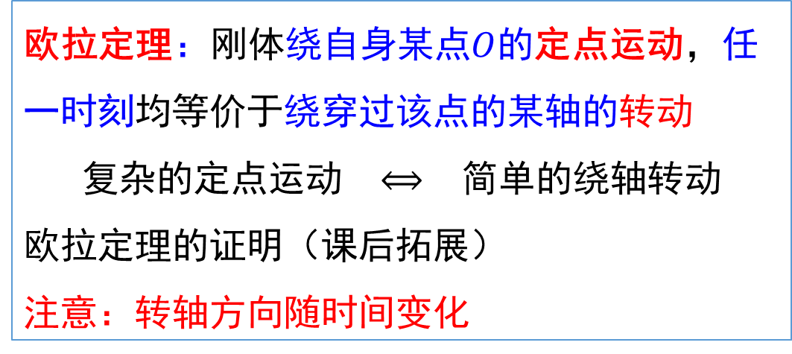
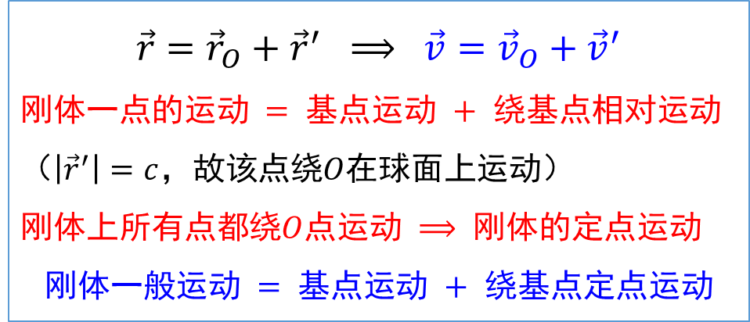
§3.2 角速度
一、刚体运动的欧拉定理
$$\vec{r}={\vec{r}}_{O}+{\vec{r}}^{′} ⟹ \vec{v}={\vec{v}}_{O}+{\vec{v}}^{′}$$
刚体一点的运动 $=$ 基点运动 $+$ 绕基点相对运动
（$\left|{\vec{r}}^{′}\right|=c$，故该点绕$O$在球面上运动）
刚体上所有点都绕$O$点运动 $⟹$ 刚体的定点运动
刚体一般运动 $=$ 基点运动 $+$ 绕基点定点运动
$$O$$
欧拉定理：刚体绕自身某点$O$的定点运动，任一时刻均等价于绕穿过该点的某轴的转动
复杂的定点运动 $⟺$ 简单的绕轴转动
欧拉定理的证明（课后拓展）
注意：转轴方向随时间变化

Slide 8
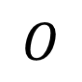
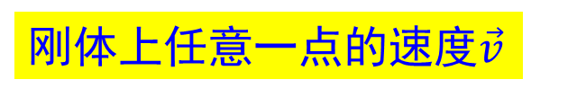
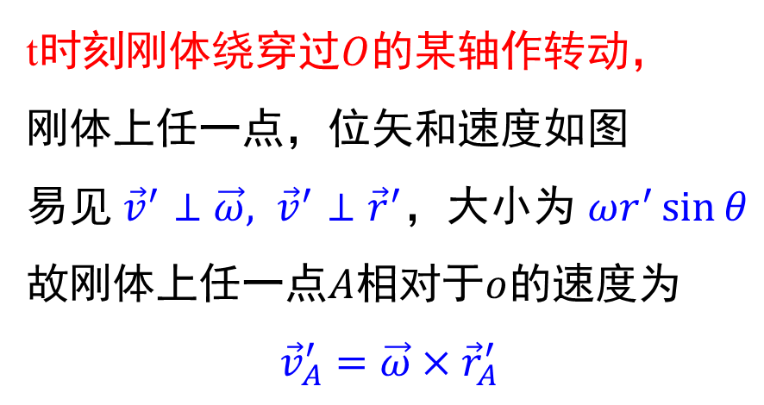
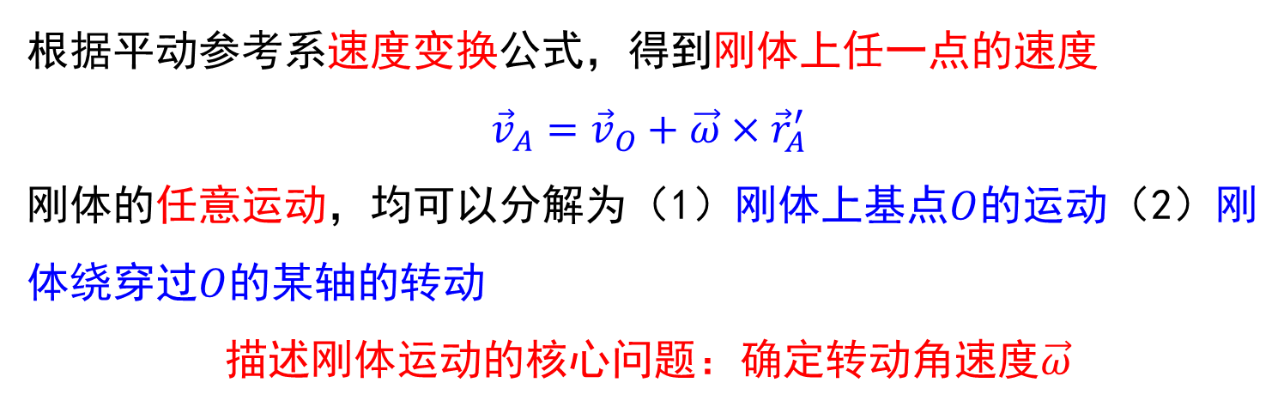
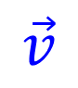
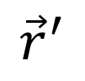
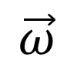

刚体上任意一点的速度$\vec{v}$
$$\vec{ω}$$
t时刻刚体绕穿过$O$的某轴作转动，
刚体上任一点，位矢和速度如图
易见 ${\vec{v}}^{′}⊥\vec{ω}, {\vec{v}}^{′}⊥{\vec{r}}^{′}$，大小为 $ωr^{′}\sin{θ}$
故刚体上任一点$A$相对于$o$的速度为
$${\vec{v}}_{A}^{′}=\vec{ω}×{\vec{r}}_{A}^{′}$$
$$θ$$
$$O$$
$${\vec{r}}^{′}$$
$$\vec{v}$$
根据平动参考系速度变换公式，得到刚体上任一点的速度
$${\vec{v}}_{A}={\vec{v}}_{O}+\vec{ω}×{\vec{r}}_{A}^{′}$$
刚体的任意运动，均可以分解为（1）刚体上基点$O$的运动（2）刚体绕穿过$O$的某轴的转动
描述刚体运动的核心问题：确定转动角速度$\vec{ω}$

Slide 9
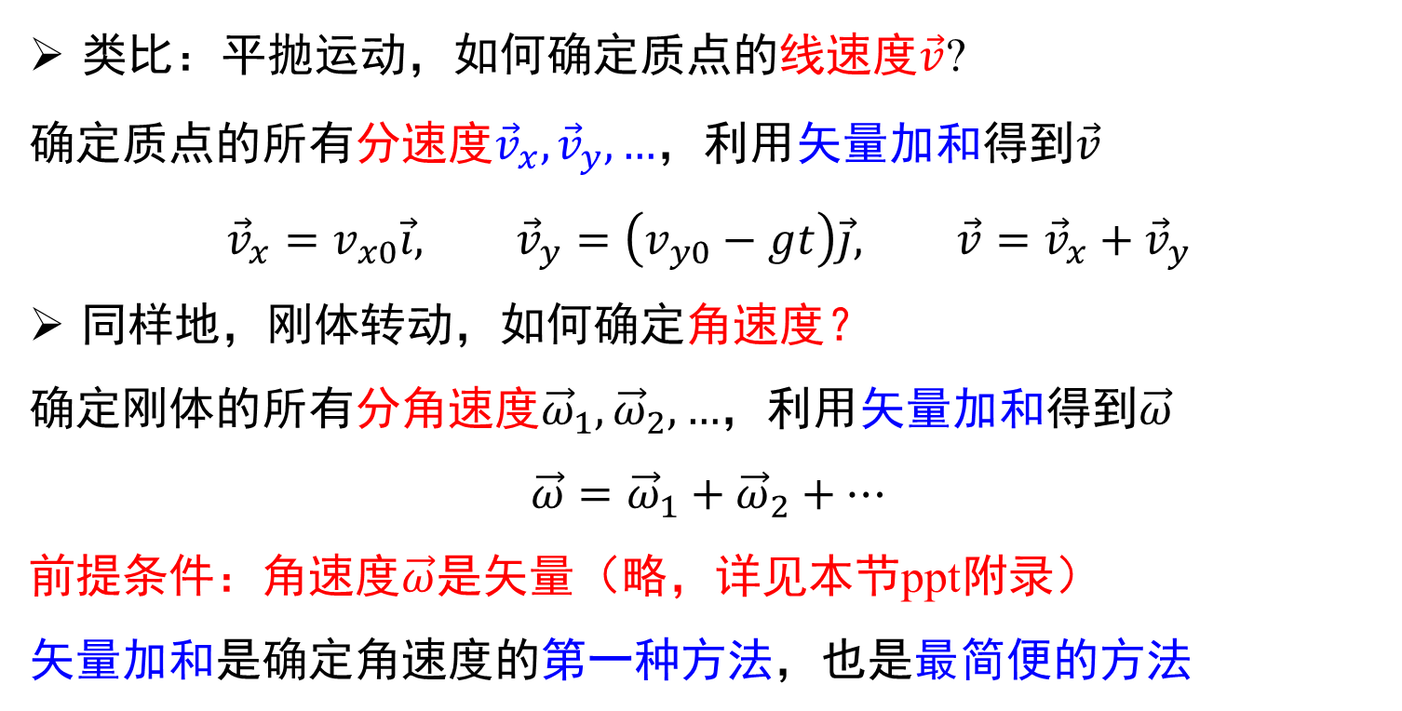

如何确定刚体的角速度$\vec{ω}$
类比：平抛运动，如何确定质点的线速度$\vec{v}$?
确定质点的所有分速度${\vec{v}}_{x},{\vec{v}}_{y},…$，利用矢量加和得到$\vec{v}$
$${\vec{v}}_{x}=v_{x0}\vec{i}, {\vec{v}}_{y}=\left(v_{y0}−gt\right)\vec{j}, \vec{v}={\vec{v}}_{x}+{\vec{v}}_{y}$$
同样地，刚体转动，如何确定角速度？
确定刚体的所有分角速度${\vec{ω}}_{1},{\vec{ω}}_{2},…$，利用矢量加和得到$\vec{ω}$
$$\vec{ω}={\vec{ω}}_{1}+{\vec{ω}}_{2}+…$$
前提条件：角速度$\vec{ω}$是矢量（略，详见本节ppt附录）
矢量加和是确定角速度的第一种方法，也是最简便的方法

Slide 10
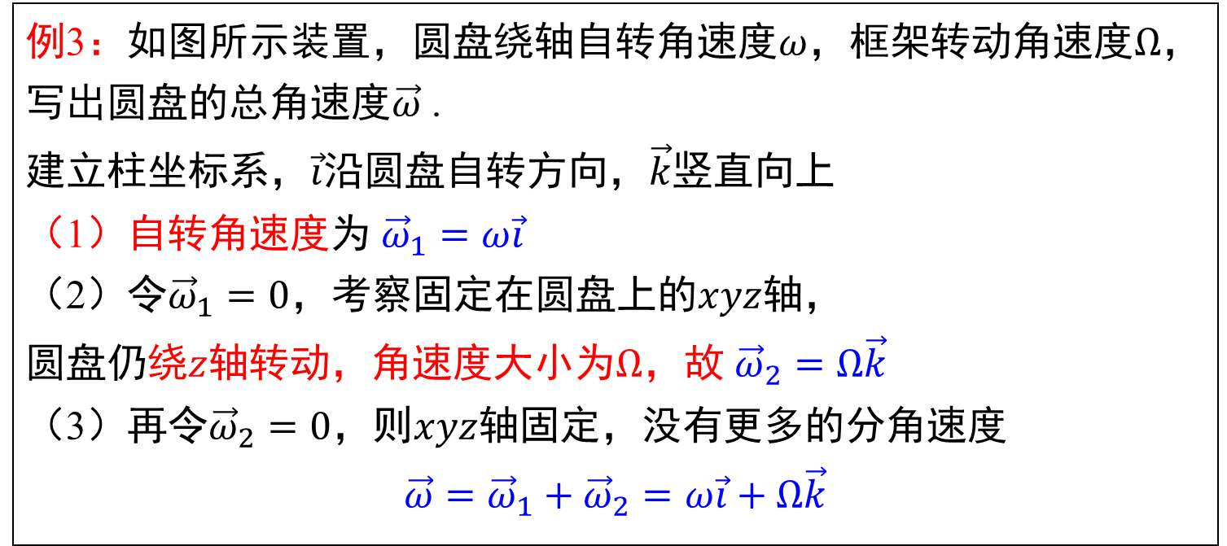
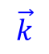
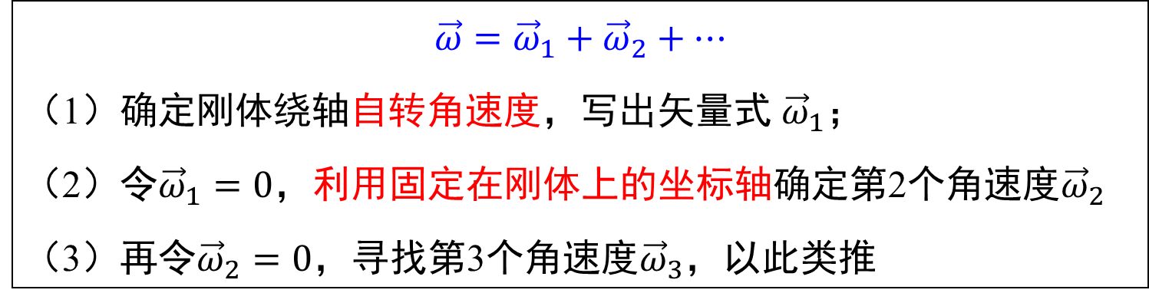
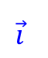
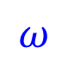

$$\vec{ω}={\vec{ω}}_{1}+{\vec{ω}}_{2}+…$$
（1）确定刚体绕轴自转角速度，写出矢量式 ${\vec{ω}}_{1}$；
（2）令${\vec{ω}}_{1}=0$，利用固定在刚体上的坐标轴确定第2个角速度${\vec{ω}}_{2}$
（3）再令${\vec{ω}}_{2}=0$，寻找第3个角速度${\vec{ω}}_{3}$，以此类推
例3：如图所示装置，圆盘绕轴自转角速度$ω$，框架转动角速度$Ω$，写出圆盘的总角速度$\vec{ω}$ .
建立柱坐标系，$\vec{i}$沿圆盘自转方向，$\vec{k}$竖直向上
（1）自转角速度为 ${\vec{ω}}_{1}=ω\vec{i}$
（2）令${\vec{ω}}_{1}=0$，考察固定在圆盘上的$xyz$轴，
圆盘仍绕$z$轴转动，角速度大小为$Ω$，故 ${\vec{ω}}_{2}=Ω\vec{k}$
（3）再令${\vec{ω}}_{2}=0$，则$xyz$轴固定，没有更多的分角速度
$$\vec{ω}={\vec{ω}}_{1}+{\vec{ω}}_{2}=ω\vec{i}+Ω\vec{k}$$
$$\vec{k}$$
$$ω$$
$$\vec{i}$$
$$Ω$$

Slide 11
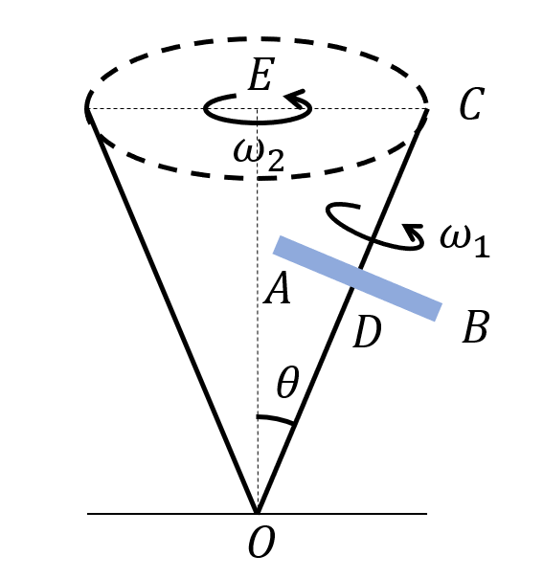
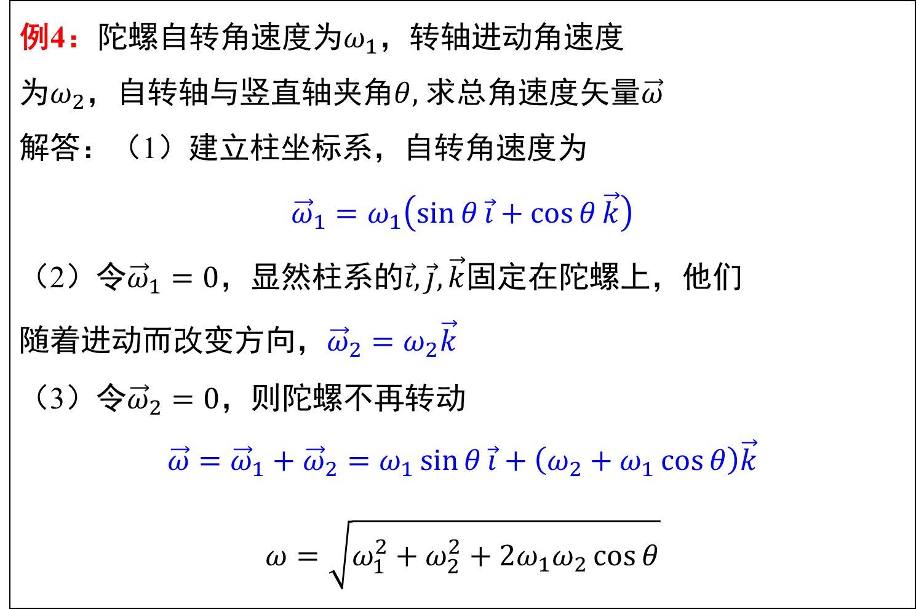
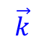
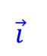
例4：陀螺自转角速度为$ω_{1}$，转轴进动角速度
为$ω_{2}$，自转轴与竖直轴夹角$θ,$ 求总角速度矢量$\vec{ω}$
解答：（1）建立柱坐标系，自转角速度为
$${\vec{ω}}_{1}=ω_{1}\left(\sin{θ}\vec{i}+\cos{θ}\vec{k}\right)$$
（2）令${\vec{ω}}_{1}=0$，显然柱系的$\vec{i},\vec{j},\vec{k}$固定在陀螺上，他们
随着进动而改变方向，${\vec{ω}}_{2}=ω_{2}\vec{k}$
（3）令${\vec{ω}}_{2}=0$，则陀螺不再转动
$$\vec{ω}={\vec{ω}}_{1}+{\vec{ω}}_{2}=ω_{1}\sin{θ}\vec{i}+\left(ω_{2}+ω_{1}\cos{θ}\right)\vec{k}$$
$$ω=\sqrt{ω_{1}^{2}+ω_{2}^{2}+2ω_{1}ω_{2}\cos{θ}}$$
$$\vec{k}$$
$$\vec{i}$$

Slide 12
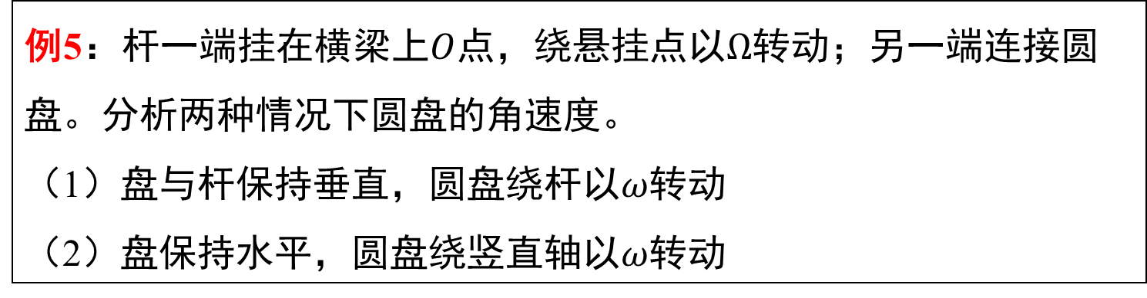
例5：杆一端挂在横梁上$O$点，绕悬挂点以$Ω$转动；另一端连接圆盘。分析两种情况下圆盘的角速度。
（1）盘与杆保持垂直，圆盘绕杆以$ω$转动
（2）盘保持水平，圆盘绕竖直轴以$ω$转动

Slide 13
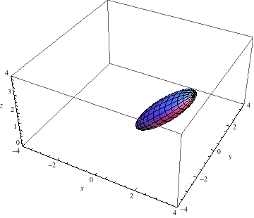
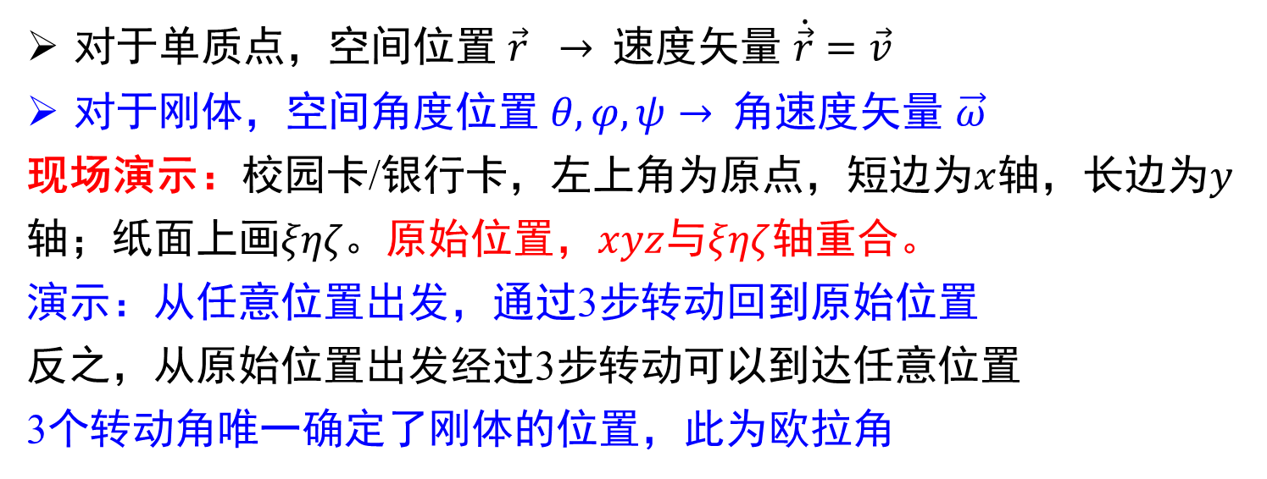
§3.3 欧拉角
对于单质点，空间位置 $\vec{r} →$速度矢量 $\dot{\vec{r}}=\vec{v}$
对于刚体，空间角度位置 $θ,φ,ψ→$角速度矢量 $\vec{ω}$
现场演示：校园卡/银行卡，左上角为原点，短边为$x$轴，长边为$y$轴；纸面上画$ξηζ。$原始位置，$xyz$与$ξηζ$轴重合。
演示：从任意位置出发，通过3步转动回到原始位置
反之，从原始位置出发经过3步转动可以到达任意位置
3个转动角唯一确定了刚体的位置，此为欧拉角

Slide 14
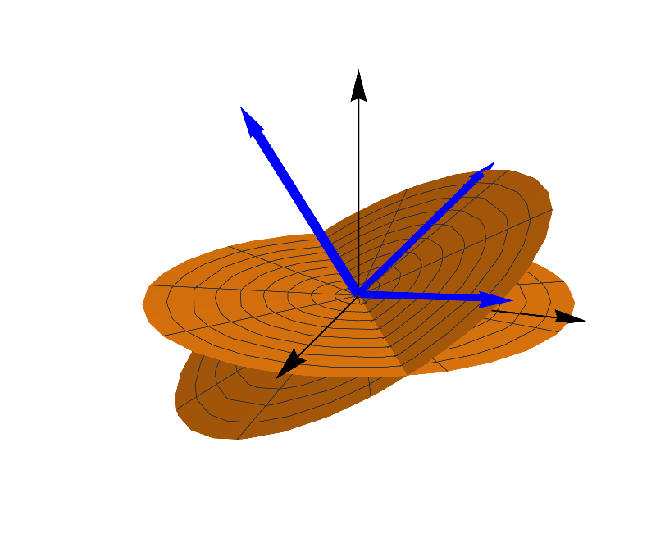
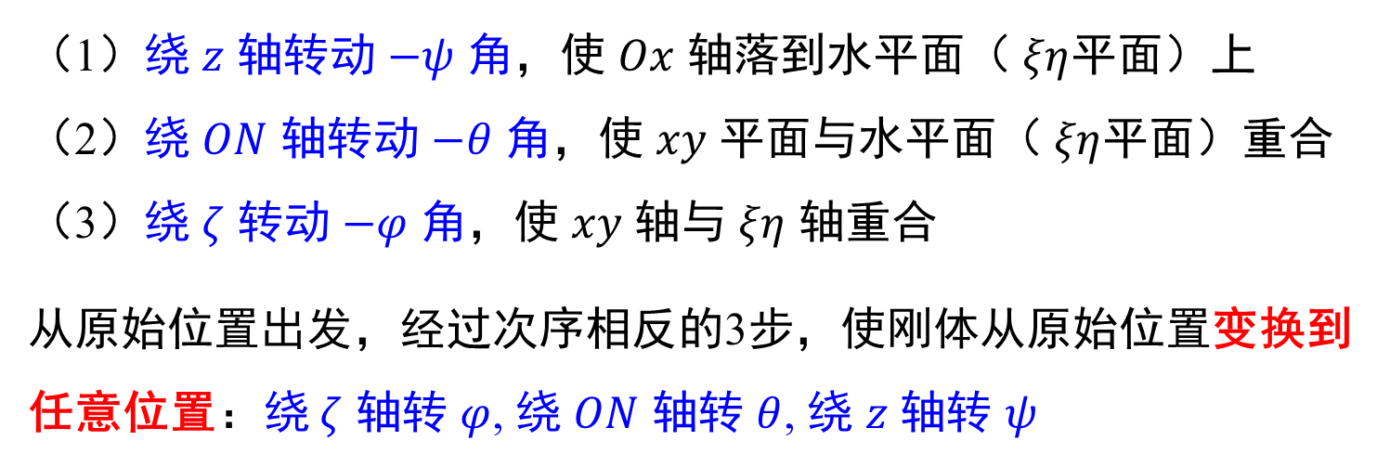
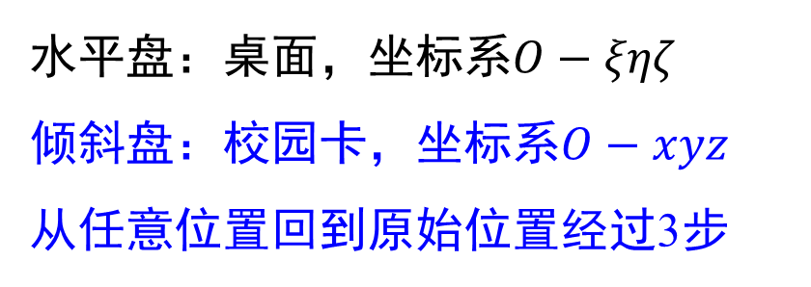
欧拉角的定义
水平盘：桌面，坐标系$O−ξηζ$
倾斜盘：校园卡，坐标系$O−xyz$
从任意位置回到原始位置经过3步
（1）绕 $z$ 轴转动 $−ψ$ 角，使 $Ox$ 轴落到水平面（ $ξη$平面）上
（2）绕 $ON$ 轴转动 $−θ$ 角，使 $xy$ 平面与水平面（ $ξη$平面）重合
（3）绕 $ζ$ 转动 $−φ$ 角，使 $xy$ 轴与 $ξη$ 轴重合
从原始位置出发，经过次序相反的3步，使刚体从原始位置变换到任意位置：绕 $ζ$ 轴转 $φ$, 绕 $ON$ 轴转 $θ$, 绕 $z$ 轴转 $ψ$
：z轴和 轴的夹角
：Oxy平面和 平面交线与 轴的夹角

Slide 15
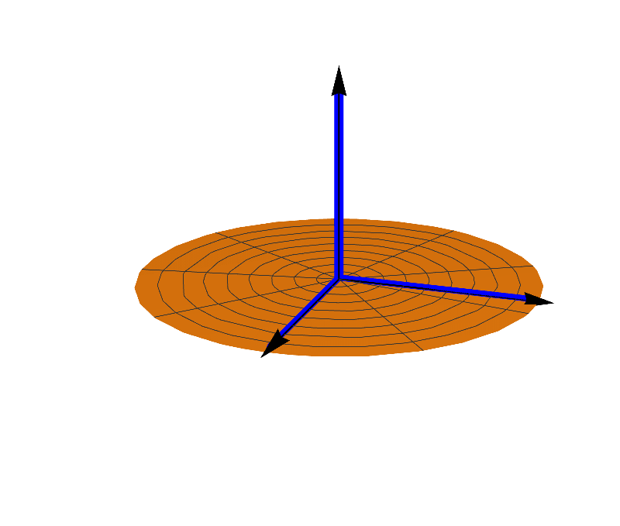
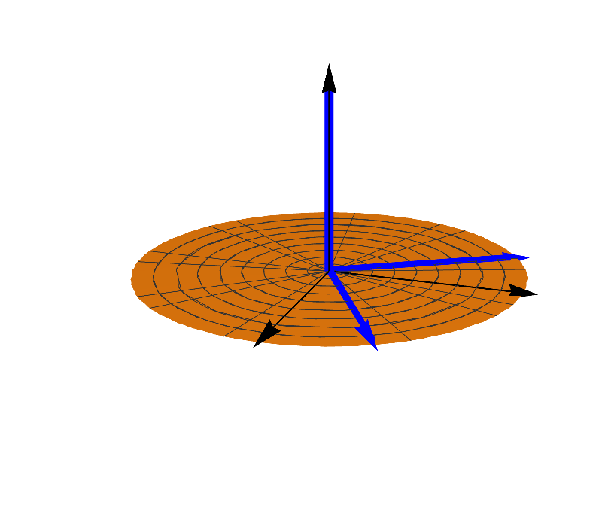

欧拉角：$θ,φ,ψ$
绕 轴转角度
绕 轴转角度
绕 轴转角度
进动角
章动角
自转角

Slide 16
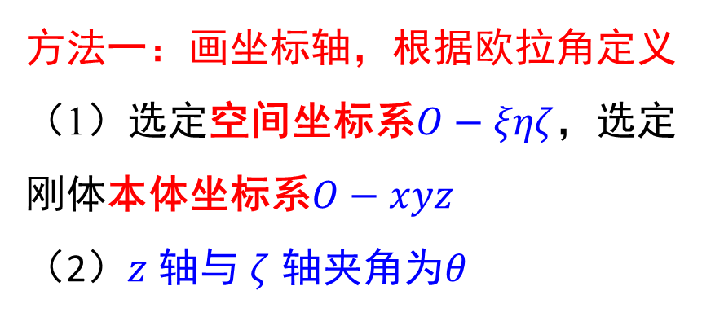
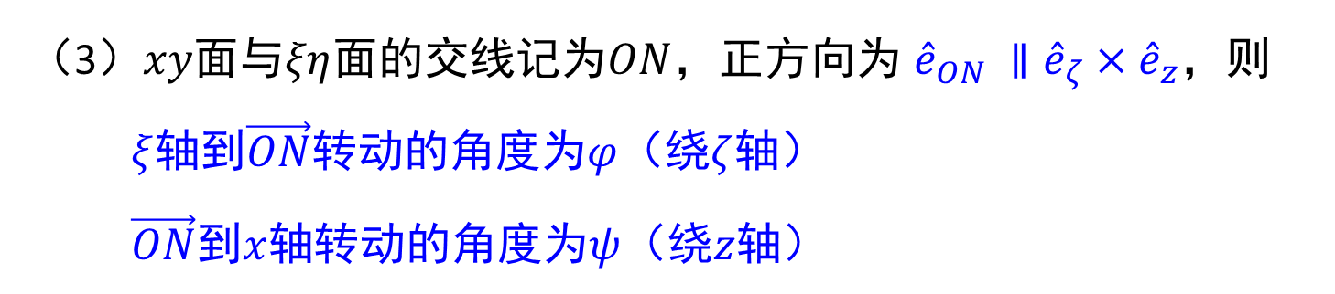
给定刚体，如何确定欧拉角大小？
方法一：画坐标轴，根据欧拉角定义
（1）选定空间坐标系$O−ξηζ$，选定刚体本体坐标系$O−xyz$
（2）$z$ 轴与 $ζ$ 轴夹角为$θ$
（3）$xy$面与$ξη$面的交线记为$ON$，正方向为 ${\hat{e}}_{ON} ∥{\hat{e}}_{ζ}×{\hat{e}}_{z}$，则
$ξ$轴到$\vec{ON}$转动的角度为$φ$（绕$ζ$轴）
$\vec{ON}$到$x$轴转动的角度为$ψ$（绕$z$轴）

Slide 17
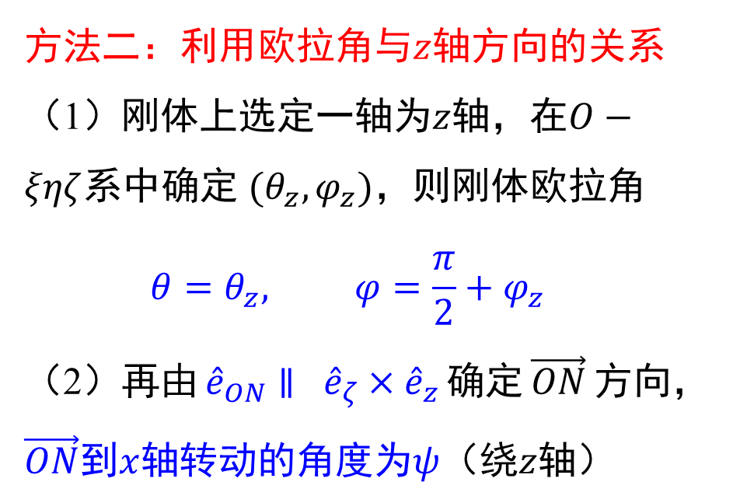
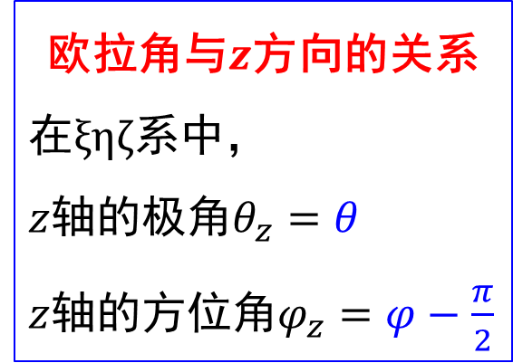
给定刚体，如何确定欧拉角大小？
方法二：利用欧拉角与$z$轴方向的关系
（1）刚体上选定一轴为$z$轴，在$O−ξηζ$系中确定 $(θ_{z},φ_{z})$，则刚体欧拉角
$$θ=θ_{z}, φ=\frac{π}{2}+φ_{z}$$
（2）再由${\hat{e}}_{ON}∥ {\hat{e}}_{ζ}×{\hat{e}}_{z}$确定$\vec{ON}$方向， $\vec{ON}$到$x$轴转动的角度为$ψ$（绕$z$轴）
欧拉角与$z$方向的关系
在$ξηζ$系中，
$z$轴的极角$θ_{z}=θ$
$z$轴的方位角$φ_{z}=φ−\frac{π}{2}$

Slide 18
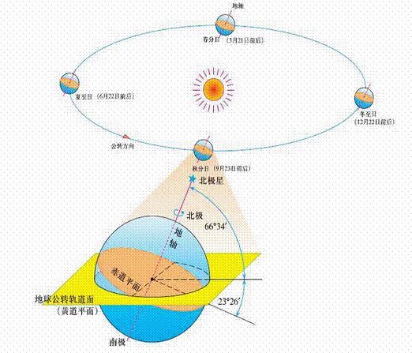
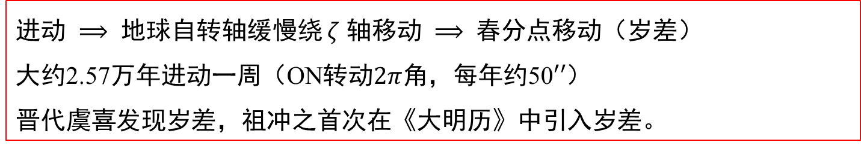
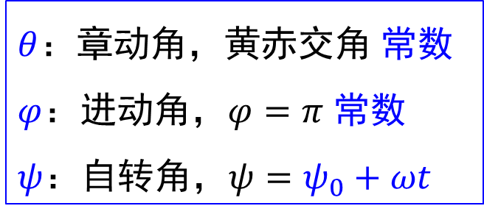
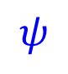


例6：地球的欧拉角
春分日
夏至日
$$ζ$$
冬至日
秋分日
$θ$：章动角，黄赤交角 常数
$φ$：进动角，$φ=π$ 常数
$ψ$：自转角，$ψ=ψ_{0}+ωt$
$$z$$
$$θ$$
$$x$$
$$ψ$$
$$y$$
$$N$$
$$η$$
月球引力引起$θ$角的变化
周期约18.6年，被称为章动
$$O$$
$$ξ$$
进动 $⟹$ 地球自转轴缓慢绕 $ζ$ 轴移动 $⟹$ 春分点移动（岁差）
大约2.57万年进动一周（ON转动$2π$角，每年约50$′′$）
晋代虞喜发现岁差，祖冲之首次在《大明历》中引入岁差。

Slide 19


例7：陀螺的欧拉角
陀螺绕自身$z$轴转动，转动角度为$ψ$
$z$轴绕竖直$ζ$轴转动，带动交线$ON$绕$O$点转动，转动角度为$φ$
假定两者均为匀角速转动，则
自转角：$ψ=ψ_{0}+ωt$
进动角：$φ=φ_{0}+Ωt$
章动角：$θ=θ_{0}$
$t=0$时，假定$xz$面与$ξζ$面重合，则交线$\vec{ON}$沿$y$轴正向
$$θ=θ_{0}, φ=\frac{π}{2}+Ωt, ψ=−\frac{π}{2}+ωt$$

Slide 20




欧拉角 $⟹$ 角速度$\vec{ω}$
欧拉角$θ,φ,ψ$唯一确定了刚体角度方位
刚体绕基点的运动方程为：$θ\left(t\right),φ\left(t\right),ψ(t)$
三个欧拉角对时间的导数，对应三个角速度矢量
$$\dot{θ} {\hat{e}}_{ON}$$
$$\dot{φ} {\hat{e}}_{ζ}$$
$$\dot{ψ} {\hat{e}}_{z}$$
章动
进动
自转
刚体的总角速度 $\vec{ω}=\dot{θ} {\hat{e}}_{ON}+\dot{φ} {\hat{e}}_{ζ}+\dot{ψ} {\hat{e}}_{z}$（角速度是矢量，可以直接相加）

Slide 21





欧拉运动学方程
注意：本体坐标系 $≠$ 本体参考系
$$\vec{ω}=\dot{θ} {\hat{e}}_{ON}+\dot{φ} {\hat{e}}_{ζ}+\dot{ψ} {\hat{e}}_{z}$$
${\hat{e}}_{ON}=\cos{ψ}{\hat{e}}_{x}−\sin{ψ}{\hat{e}}_{y}$
${\hat{e}}_{ζ}=\sin{θ}\sin{ψ}{\hat{e}}_{x}+\sin{θ}\cos{ψ}{\hat{e}}_{y}+\cos{θ}{\hat{e}}_{z}$
根据$\vec{ω}=ω_{x}{\hat{e}}_{x}+ω_{y}{\hat{e}}_{y}+ω_{z}{\hat{e}}_{z}$，易得
$$\left\{\begin{aligned}ω_{x}=\dot{φ}\sin{θ}\sin{ψ}+\dot{θ}\cos{ψ} \\ ω_{y}=\dot{φ}\sin{θ}\cos{ψ}−\dot{θ}\sin{ψ} \\ ω_{z}=\dot{φ}\cos{θ}+\dot{ψ} \end{aligned}\right.$$
本体坐标系$O−xyz$
$\vec{ON}∼\left(\frac{π}{2}, −ψ\right)$
$ζ轴∼\left(θ,\frac{π}{2}−ψ\right)$
欧拉运动学方程
已知$θ\left(t\right),φ\left(t\right),ψ\left(t\right)$，可得本体坐标系$O−xyz$中的角速度分量形式

Slide 22


利用欧拉运动学方程求角速度
（1）地球 $θ=θ_{0}, φ=π, ψ=ψ_{0}+ωt$
$$\vec{ω}=ω_{0}{\hat{e}}_{z}$$
（2）陀螺 $θ=θ_{0}, φ=\frac{π}{2}+Ωt, ψ=−\frac{π}{2}+ωt$
$$\vec{ω}=−Ω\sin{θ_{0}}\cos{ωt}{\hat{e}}_{x}+Ω\sin{θ_{0}}\sin{ωt}{\hat{e}}_{y}+\left(Ω\cos{θ_{0}}+ω\right){\hat{e}}_{z}$$
$t=0$时刻
$$\vec{ω}=−Ω\sin{θ_{0}}{\hat{e}}_{x}+\left(Ω\cos{θ_{0}}+ω\right){\hat{e}}_{z}$$
$o−ξηζ$系中，$t=0$时 $\vec{ω}=ω\sin{θ_{0}}{\hat{e}}_{ξ}+\left(ω\cos{θ}+Ω\right){\hat{e}}_{ζ}$
$$\left\{\begin{aligned}ω_{x}=\dot{φ}\sin{θ}\sin{ψ}+\dot{θ}\cos{ψ} \\ ω_{y}=\dot{φ}\sin{θ}\cos{ψ}−\dot{θ}\sin{ψ} \\ ω_{z}=\dot{φ}\cos{θ}+\dot{ψ} \end{aligned}\right.$$
$$ζ$$
$$z$$
$$Ω$$
$$ω$$
$$O$$
$$ξ$$
$$x$$

Slide 23


小结：角速度计算的两种方法
分角速度矢量相加
$$\vec{ω}={\vec{ω}}_{1}+{\vec{ω}}_{2}+…$$
(1) 首先找到第一个角速度${\vec{ω}}_{1}$；
(2) 设${\vec{ω}}_{1}=0$，寻找刚体剩余的第二个角速度${\vec{ω}}_{2}$；依次类推
欧拉运动学方程
$$\left\{\begin{aligned}ω_{x}=\dot{φ}\sin{θ}\sin{ψ}+\dot{θ}\cos{ψ} \\ ω_{y}=\dot{φ}\sin{θ}\cos{ψ}−\dot{θ}\sin{ψ} \\ ω_{z}=\dot{φ}\cos{θ}+\dot{ψ} \end{aligned}\right.$$

Slide 24







作业
补充1：如右图所示，长为$l$的杆，$O$端通过铰链固定在横梁上，$A$端安装一个可以绕轴转动的半径为$a$的转盘。轴$OA$绕铰链$O$的角速度大小为$ω_{1}$，且$t=0$时杆处于竖直方向；转盘绕杆的角速度大小为$ω_{2}$。$A$在最低点时，盘上$AC$与横杆平行，$AB$与横杆垂直，求$B$点和$C$点的速度？（提示：取柱坐标系，$\vec{OA}$为$x$方向，垂直纸面方向为z轴）
$$O$$
$$ω_{1}$$
$$A$$
$$C$$
$$B$$
$$ω_{2}$$

Slide 25

补充2：高为$h$、锥角为$2α$的圆锥，定点固定在原点，在地面上作无滑滚动，圆锥绕自身轴转动角速度大小为常数$ω$. 本体坐标系的$z$轴沿圆锥对称轴，$t=0$时圆锥压在$η$轴上，且$x$轴与$ξ$轴重合。
写出圆锥的三个欧拉角。
利用欧拉运动学方程，写出圆锥在本体坐标系$O−xyz$中的角速度分量形式。
写出圆锥最高点$A$的速度。
$$ζ$$
$$A$$
$$α$$
$$ω$$
$$O$$
$$h$$
$$η$$
$$ξ$$

Slide 26



给出下列例子中的（随时间变化的）欧拉角：
$θ=θ_{z}, φ=\frac{π}{2}+φ_{z}$
(1) 绕地球转动的月球，一面永远朝向地球的方向
自转-公转轨道锁定
ω : 自转/公转角速度
(2) 牵连杆，假设轮匀角速度转动
(3) 磨坊的石碾
以横杆方向为z轴，初始碾轮最低点在y轴上
$z$轴角度$(\frac{π}{2},−\frac{π}{2}+ω_{1}t)$，故欧拉角为$θ=\frac{π}{2}, φ=ω_{1}t,$
$$ω_{1}$$
$$z$$
$$ω_{2}$$
$$ψ=ω_{2}t$$

Slide 27
给出下列例子中的角速度分量
(2) 绕地球转动的月球，一面永远朝向地球的方向
ω : 自转/公转角速度
(3) 牵连杆，假设轮匀角速度转动
(4) 磨坊的石碾
以横杆方向为z轴，初始碾轮
最低点在y轴上
$θ=\frac{π}{2}, φ=ω_{1}t, ψ=ω_{2}t$
$$ω_{1}$$
$$z$$
$$ω_{2}$$
$$ω_{x}=ω_{1}\sin{ω_{2}t}, ω_{y}=ω_{1}\cos{ω_{2}t}, ω_{z}=ω_{2}$$

Slide 28
补充材料一
角速度是矢量的验证过程

Slide 29










角位移$\vec{φ}$既有大小，又有方向，是不是一个矢量？
（线性代数）$\vec{φ}$ 是矢量的必要条件：运算满足交换律
$${\vec{φ}}_{1}+{\vec{φ}}_{2}={\vec{φ}}_{2}+{\vec{φ}}_{1}$$
${\vec{φ}}_{2}+{\vec{φ}}_{1}$: 刚体先绕${\hat{e}}_{1}$轴转动$φ_{1}$，再绕${\hat{e}}_{2}$轴转动$φ_{2}$
${\vec{φ}}_{1}+{\vec{φ}}_{2}$: 刚体先绕${\hat{e}}_{2}$轴转动$φ_{2}$，再绕${\hat{e}}_{1}$轴转动$φ_{1}$
$$z$$
$$z$$
$$x$$
$$y$$
$$x$$
$$y$$
先绕$x$转$\frac{π}{2}$，再绕$y$转$\frac{π}{2}$
$${\vec{φ}}_{y}+{\vec{φ}}_{x}$$
先绕$y$转$\frac{π}{2}$，再绕$x$转$\frac{π}{2}$
$${\vec{φ}}_{y}+{\vec{φ}}_{x}$$
加法不满足交换律，有限大小角位移不是矢量

Slide 30
无限小转动：
刚体绕定轴oo’转过一个无限小角度
角位移：
角位移沿转轴方向
P点的位移
是 与 的夹角
略去二阶小量
是否矢量？
因为线位移是矢量，满足交换律
无穷小角位移的加法满足交换律（为什么？）

Slide 31
其他补充材料

Slide 32
欧拉运动学方程
角速度是矢量，由3个转动合成
$$\vec{ω}=\dot{θ} {\hat{e}}_{ON}+\dot{φ} {\hat{e}}_{ζ}+\dot{ψ} {\hat{e}}_{z}$$
本体坐标系 $o−xyz$ 中角速度形式
$$\vec{ω}=ω_{x}{\hat{e}}_{x}+ω_{y}{\hat{e}}_{y}+ω_{z}{\hat{e}}_{z}$$
$ω_{x},ω_{y},ω_{z}$的具体表达式（用$\dot{θ},\dot{φ},\dot{ψ}$表示）是什么？
欧拉运动学方程
问题的关键是什么？
将${\hat{e}}_{ON}$和${\hat{e}}_{ζ}$在$o−xyz$系中的表达式写出来，代回$\vec{ω}$，自然能得到$ω_{x},ω_{y},ω_{z}$的表达式

Slide 33
$$\vec{ω}=\dot{θ} {\hat{e}}_{ON}+\dot{φ} {\hat{e}}_{ζ}+\dot{ψ} {\hat{e}}_{z}$$
${\hat{e}}_{ON}$和${\hat{e}}_{ζ}$在$o−xyz$系中的表达式
$ON$在$xy$平面上，方位角为$−ψ$
$${\hat{e}}_{ON}=\cos{ψ}{\hat{e}}_{x}−\sin{ψ}{\hat{e}}_{y}$$
$$N^{′}$$
$ζ$轴的极角为$θ$，关键是确定其方位角.
因为$ζ$轴沿$ON$轴转动$θ$角变为$z$轴，故有$\vec{ON}⊥{\hat{e}}_{ζ},\vec{ON}⊥{\hat{e}}_{z}$
在$xy$平面上，作$ON$的垂线$ON^{′}，$有$\vec{ON}⊥\vec{ON′}$
故$z$轴、$ζ$轴和$ON′$共面$⟹$ $ON′$是$ζ$轴在$xy$平面的投影
$⟹$ $ζ$轴的方位角为$\frac{π}{2}−ψ$
$$\left(θ,\frac{π}{2}−ψ\right) ⟹ {\hat{e}}_{ζ}=\sin{θ}\sin{ψ}{\hat{e}}_{x}+\sin{θ}\cos{ψ}{\hat{e}}_{y}+\cos{θ}{\hat{e}}_{z}$$

Slide 34


欧拉运动学方程
$$\vec{ω}=\dot{θ} {\hat{e}}_{ON}+\dot{φ} {\hat{e}}_{ζ}+\dot{ψ} {\hat{e}}_{z}$$
${\hat{e}}_{ON}=\cos{ψ}{\hat{e}}_{x}−\sin{ψ}{\hat{e}}_{y}$
${\hat{e}}_{ζ}=\sin{θ}\sin{ψ}{\hat{e}}_{x}+\sin{θ}\cos{ψ}{\hat{e}}_{y}+\cos{θ}{\hat{e}}_{z}$
根据$\vec{ω}=ω_{x}{\hat{e}}_{x}+ω_{y}{\hat{e}}_{y}+ω_{z}{\hat{e}}_{z}$，易得
$$ω_{x}=\dot{φ}\sin{θ}\sin{ψ}+\dot{θ}\cos{ψ}$$
$$ω_{y}=\dot{φ}\sin{θ}\cos{ψ}−\dot{θ}\sin{ψ}$$
$$ω_{z}=\dot{φ}\cos{θ}+\dot{ψ}$$
欧拉运动学方程
已知$θ\left(t\right),φ\left(t\right),ψ\left(t\right)$，可得本体坐标系$o−xyz$中的角速度分量形式
$\vec{ON}∼\left(\frac{π}{2}, −ψ\right)$
$ζ轴∼\left(θ,\frac{π}{2}−ψ\right)$

Slide 35
空间坐标系$o−ξηζ$中角速度分量是什么？
$$\vec{ω}=\dot{θ} {\hat{e}}_{ON}+\dot{φ} {\hat{e}}_{ζ}+\dot{ψ} {\hat{e}}_{z}$$
${\hat{e}}_{ON}=\cos{φ}{\hat{e}}_{ξ}+\sin{φ}{\hat{e}}_{η}$
$z$轴的极角为$θ$，方位角为$φ−\frac{π}{2}$
${\hat{e}}_{z}=\sin{θ}\sin{φ}{\hat{e}}_{ξ}−\sin{θ}\cos{φ}{\hat{e}}_{η}+\cos{θ}{\hat{e}}_{ζ}$
根据$\vec{ω}=ω_{ξ}{\hat{e}}_{ξ}+ω_{η}{\hat{e}}_{η}+ω_{ζ}{\hat{e}}_{ζ}$，易得
$$ω_{ξ}=\dot{ψ}\sin{θ}\sin{φ}+\dot{θ}\cos{φ}$$
$$ω_{η}=−\dot{ψ}\sin{θ}\cos{φ}+\dot{θ}\sin{φ}$$
$$ω_{ζ}=\dot{ψ}\cos{θ}+\dot{φ}$$
已知$θ\left(t\right),φ\left(t\right),ψ(t)$，可得空间坐标系$o−ξηζ$中角速度分量形式

Slide 36
选取不同的基点，计算得到的角速度是否相同？
答案：相同。刚体固定坐标系的坐标轴$xyz$方向一致，不同基点系中的欧拉角相等，计算得到的角速度相等。
选取不同的平动参考系，刚体角速度是否相同？
答案：相同。只要选择相同的基点，固定坐标系的坐标轴$xyz$方向一致，欧拉角和角速度相同。
基点和平动参考系选择对欧拉角和角速度没有影响

Slide 37
刚体中某一点O的3个坐标 ，过这一点的某直线的极角 和方位角 ，刚体绕这一直线转动的角度
刚体内任一点的位矢
~欧拉角(§3.3)
(1) 刚体轴线的极角 和方位角
(2) 刚体绕轴线的自转角

Slide 38
三次转动的数学表示
二维平面内的转动
三维空间，绕z轴转动
xy坐标内满足平面转动方程，z坐标不变
：绕z轴转动角度 的变换矩阵

Slide 39
同样推出绕x轴和y轴的转动对应的坐标变换矩阵

Slide 40
绕任意轴的转动？
我们知道系统沿坐标轴的转动，
也知道如何利用沿坐标轴的转动将系统变到任意角度
沿 方向转动角度 的步骤
(1)将系统转动到转轴沿z轴
(2)转动角度
(3)将系统变回原来的位置

Slide 41
欧拉角$θ,φ,ψ$
绕 轴转角度
绕 轴转角度
绕 轴转角度
欧拉角转动为
相消
代入上式得到

Slide 42
欧拉角可以完全用绕实验室系坐标轴的转动表示
殊途同归，但画图的时候第二种更方便

Slide 43








$$y$$
$${\vec{r}}^{′}$$
补充材料：绕$x,y,z$转动的矩阵表示
二维平面内绕$z$轴的转动
$$\left\{\begin{aligned}x=r\cos{α} \\ y=r\sin{α}\end{aligned}\right. \underset{→}{α→α+θ} \left\{\begin{aligned}x^{′}=x\cos{θ}−y\sin{θ} \\ y^{′}=x\sin{θ}+y\cos{θ}\end{aligned}\right.$$
矩阵形式表示为
$$\left(\begin{aligned}x^{′} \\ y^{′}\end{aligned}\right)=\left(\begin{matrix}\cos{θ} & −\sin{θ} \\ \sin{θ} & \cos{θ}\end{matrix}\right)\left(\begin{aligned}x \\ y\end{aligned}\right)$$
矩阵用$R_{z}\left(θ\right)$表示，则上式记为 ${\vec{x}}^{′}=R_{z}\left(θ\right)\vec{x}$
对于无穷小转动，即$θ→0$，记为$θ=ε$，则上式写为
$$\left(\begin{aligned}x^{′} \\ y^{′}\end{aligned}\right)≃\left(\begin{matrix}1 & −ε \\ ε & 1\end{matrix}\right)\left(\begin{aligned}x \\ y\end{aligned}\right)=\left[\left(\begin{matrix}1 & 0 \\ 0 & 1\end{matrix}\right)+ε\left(\begin{matrix}0 & −1 \\ 1 & 0\end{matrix}\right)\right]\left(\begin{aligned}x \\ y\end{aligned}\right)$$
$${\vec{x}}^{′}=\left(1+εT_{z}\right)\vec{x}, R_{z}\left(ε\right)≃1+εT_{z}$$
$$θ$$
$$\vec{r}$$
$$α$$
$$o$$
$$x$$

Slide 44

$$y$$
$${\vec{r}}^{′}$$
三维空间内，绕z轴转动与二维平面内转动相同
$$\left(\begin{aligned}x^{′} \\ y^{′} \\ z^{′}\end{aligned}\right)=\left(\begin{matrix}\cos{θ} & −\sin{θ} & 0 \\ \sin{θ} & \cos{θ} & 0 \\ 0 & 0 & 1\end{matrix}\right)\left(\begin{aligned}x \\ y \\ z\end{aligned}\right)$$
绕$x$轴转动和绕$y$轴转动同样可以表示为
$$\left(\begin{aligned}x^{′} \\ y^{′} \\ z^{′}\end{aligned}\right)=\left(\begin{matrix}1 & 0 & 0 \\ 0 & \cos{θ} & −\sin{θ} \\ 0 & \sin{θ} & \cos{θ}\end{matrix}\right)\left(\begin{aligned}x \\ y \\ z\end{aligned}\right), \left(\begin{aligned}x^{′} \\ y^{′} \\ z^{′}\end{aligned}\right)=\left(\begin{matrix}\cos{θ} & 0 & \sin{θ} \\ 0 & 1 & 0 \\ −\sin{θ} & 0 & \cos{θ}\end{matrix}\right)\left(\begin{aligned}x \\ y \\ z\end{aligned}\right)$$
上式简记为 $R_{z}\left(θ\right), R_{x}\left(θ\right),R_{y}\left(θ\right)$
对于无穷小转动，即$θ→0$，记为$θ=ε$，则上式写为
$$R_{z}\left(ε\right)≃1+εT_{z}, T_{x}\left(ε\right)≃1+εT_{x}, R_{y}\left(ε\right)≃1+εT_{y}$$
其中$1$表示单位矩阵，而${\hat{T}}_{i}$代表如下矩阵
$$T_{z}=\left(\begin{matrix}0 & −1 & 0 \\ 1 & 0 & 0 \\ 0 & 0 & 0\end{matrix}\right), T_{x}=\left(\begin{matrix}0 & 0 & 0 \\ 0 & 0 & −1 \\ 0 & 1 & 0\end{matrix}\right), T_{y}=\left(\begin{matrix}0 & 0 & 1 \\ 0 & 0 & 0 \\ −1 & 0 & 0\end{matrix}\right)$$
$$θ$$
$$\vec{r}$$
$$α$$
$$o$$
$$x$$

Slide 45

教材中讲到，绕不同轴的转动交换之后不相等，也就是说
$$R_{x}\left(\frac{π}{2}\right)R_{y}\left(\frac{π}{2}\right)≠R_{y}\left(\frac{π}{2}\right)R_{x}\left(\frac{π}{2}\right)$$
下面检验之
$$R_{x}\left(\frac{π}{2}\right)R_{y}\left(\frac{π}{2}\right)=\left(\begin{matrix}1 & 0 & 0 \\ 0 & 0 & −1 \\ 0 & 1 & 0\end{matrix}\right)\left(\begin{matrix}0 & 0 & 1 \\ 0 & 1 & 0 \\ −1 & 0 & 0\end{matrix}\right)=\left(\begin{matrix}0 & 0 & 1 \\ 1 & 0 & 0 \\ 0 & 1 & 0\end{matrix}\right)$$
$$R_{y}\left(\frac{π}{2}\right)R_{x}\left(\frac{π}{2}\right)=\left(\begin{matrix}0 & 0 & 1 \\ 0 & 1 & 0 \\ −1 & 0 & 0\end{matrix}\right)\left(\begin{matrix}1 & 0 & 0 \\ 0 & 0 & −1 \\ 0 & 1 & 0\end{matrix}\right)=\left(\begin{matrix}0 & 1 & 0 \\ 0 & 0 & −1 \\ −1 & 0 & 0\end{matrix}\right)$$
若为无穷小转动，则有
$$R_{x}\left(ε\right)R_{y}\left(ε\right)=\left(1+εT_{x}\right)\left(1+εT_{y}\right)=1+ε\left(T_{x}+T_{y}\right)+O(ε^{2})$$
$$R_{y}\left(ε\right)R_{x}\left(ε\right)=\left(1+εT_{y}\right)\left(1+εT_{x}\right)=1+ε\left(T_{y}+T_{x}\right)+O(ε^{2})$$
绕不同轴的无穷小转动，交换之后相等。

Slide 46

无穷小转动与有限大小转动的关系：
若无穷小转动可以表示为$R\left(ε\right)≃1+εT$，则有限大小转动表示为
$$R\left(θ\right)=e^{θT}$$
证明：将有限大小转动分成$N$步（ $N$很大），每步转动角度为$\frac{θ}{N}=ε$
$$R\left(θ\right)={\left[R\left(ε\right)\right]}^{N}≃{\left(1+εT\right)}^{N}={\left(1+\frac{θT}{N}\right)}^{N}$$
$$\lim_{N→∞}{{\left(1+\frac{a}{N}\right)}^{N}}=e^{a} ⟹ R\left(θ\right)=e^{θT}$$
其中指数中存在矩阵的定义为
$$e^{A}=\sum_{n=1}^{∞}{\frac{A^{n}}{n!}}=1+A+\frac{A^{2}}{2!}+\frac{A^{3}}{3!}+…$$

Slide 47



沿任意方向的有限大小转动的表达式$R_{\vec{n}}\left(α\right)$：
首先得到无穷小转动$R\left(ε\right)≃1+εT$，有限大小转动为 $R\left(α\right)=e^{αT}$
若$\vec{n}$的角度为$θ,φ$，首先将其转回到$z$轴，转动$ε$，然后转回到原位置
$$R_{\vec{n}}\left(ε\right)=R_{z}\left(φ\right)R_{y}\left(θ\right)R_{z}\left(ε\right)R_{y}\left(−θ\right)R_{z}\left(−φ\right)$$
$$=1+εR_{z}\left(φ\right)R_{y}\left(θ\right)T_{z}R_{y}\left(−θ\right)R_{z}\left(−φ\right)$$
$R_{y}\left(θ\right)T_{z}R_{y}\left(−θ\right)=$ $T_{z}\cos{θ}+T_{x}\sin{θ}$
$$R_{z}\left(φ\right)T_{z}R_{z}\left(−φ\right)=T_{z}, R_{z}\left(φ\right)T_{x}R_{z}\left(−φ\right)=T_{x}\cos{φ}+T_{z}\sin{φ}$$
$$R_{z}\left(φ\right)R_{y}\left(θ\right)T_{z}R_{y}\left(−θ\right)R_{z}\left(−φ\right)=T_{x}\sin{θ}\cos{φ}+T_{y}\sin{θ}\sin{φ+T_{z}\cos{θ}}=\vec{n}⋅\vec{T}$$
$$R_{\vec{n}}\left(ε\right)=1+ε\vec{n}⋅\vec{T}$$
以任意方向 $\vec{n}$ 为轴的转动的形式为
$$R_{\vec{n}}\left(θ\right)=e^{θ\vec{n}⋅\vec{T}}=e^{\vec{θ}⋅\vec{T}}≡R(\vec{θ})$$

Slide 48

上页中$T_{i}$的变换形式
$$R_{y}\left(θ\right)T_{z}R_{y}\left(−θ\right)$$
$=$ $\left(\begin{matrix}\cos{θ} & 0 & \sin{θ} \\ 0 & 1 & 0 \\ −\sin{θ} & 0 & \cos{θ}\end{matrix}\right)$ $\left(\begin{matrix}0 & −1 & 0 \\ 1 & 0 & 0 \\ 0 & 0 & 0\end{matrix}\right)\left(\begin{matrix}\cos{θ} & 0 & −\sin{θ} \\ 0 & 1 & 0 \\ \sin{θ} & 0 & \cos{θ}\end{matrix}\right)$
$=\left(\begin{matrix}\cos{θ} & 0 & \sin{θ} \\ 0 & 1 & 0 \\ −\sin{θ} & 0 & \cos{θ}\end{matrix}\right)\left(\begin{matrix}0 & −1 & 0 \\ \cos{θ} & 0 & −\sin{θ} \\ 0 & 0 & 0\end{matrix}\right)=\left(\begin{matrix}0 & −\cos{θ} & 0 \\ \cos{θ} & 0 & −\sin{θ} \\ 0 & \sin{θ} & 0\end{matrix}\right)$
$$=T_{z}\cos{θ}+T_{x}\sin{θ}$$
$$R_{z}\left(φ\right)T_{x}R_{z}\left(−φ\right)$$
$=\left(\begin{matrix}\cos{φ} & −\sin{φ} & 0 \\ \sin{φ} & \cos{φ} & 0 \\ 0 & 0 & 1\end{matrix}\right)\left(\begin{matrix}0 & 0 & 0 \\ 0 & 0 & −1 \\ 0 & 1 & 0\end{matrix}\right)\left(\begin{matrix}\cos{φ} & \sin{φ} & 0 \\ −\sin{φ} & \cos{φ} & 0 \\ 0 & 0 & 1\end{matrix}\right)$
$=\left(\begin{matrix}\cos{φ} & −\sin{φ} & 0 \\ \sin{φ} & \cos{φ} & 0 \\ 0 & 0 & 1\end{matrix}\right)\left(\begin{matrix}0 & 0 & 0 \\ 0 & 0 & −1 \\ −\sin{φ} & \cos{φ} & 0\end{matrix}\right)=\left(\begin{matrix}0 & 0 & \sin{φ} \\ 0 & 0 & −\cos{φ} \\ −\sin{φ} & \cos{φ} & 0\end{matrix}\right)$
$$=T_{x}\cos{φ}+T_{z}\sin{φ}$$

Slide 49


$$R(\vec{θ})=e^{\vec{θ}⋅\vec{T}}$$
$\vec{θ}≡θ\vec{n}$ : 角位移，大小为转角，方向为转轴方向
$\vec{T}≡T_{x}\vec{i}+T_{y}\vec{j}+T_{z}\vec{k}$ : 转动生成元
教材中，角位移不是矢量，等价于说
$$R\left({\vec{θ}}_{1}\right)R\left({\vec{θ}}_{2}\right)≠R\left({\vec{θ}}_{1}+{\vec{θ}}_{2}\right)$$
例如，${\vec{θ}}_{1}=\frac{π}{2}\vec{i}, {\vec{θ}}_{2}=\frac{π}{2}\vec{j}$，则上式写为
$$R\left(\frac{π}{2}\vec{i}\right)R\left(\frac{π}{2}\vec{j}\right)≠R\left(\frac{π}{2}\left(\vec{i}+\vec{j}\right) \right)$$
也就是说，先绕$y$转动$\frac{π}{2}$，再绕$x$转动$\frac{π}{2}$，不等价于绕$x$和$y$轴的角平分线转动$\frac{π}{\sqrt{2}}$.

Slide 50

正交矩阵的性质
正交矩阵满足$UU^{T}=1$，即
$$\sum_{i}^{3}{U_{ik}U_{jk}}=δ_{ij}=\left\{\begin{aligned}1, i=j \\ &0, i≠j\end{aligned}\right.$$
如$i=j=1$，有$U_{11}U_{11}+U_{12}U_{12}+U_{13}U_{13}=1$，故存在单位矢量
$${\vec{n}}_{1}=U_{11}\vec{i}+U_{12}\vec{j}+u_{13}\vec{k}$$
对第二行、第三行也是如此，故正交矩阵可以写为
$$U=\left(\begin{matrix}n_{1x} & n_{1y} & n_{1z} \\ n_{2x} & n_{2y} & n_{2z} \\ n_{3x} & n_{3y} & n_{3z}\end{matrix}\right), {\vec{n}}_{1}⋅{\vec{n}}_{2}={\vec{n}}_{1}⋅{\vec{n}}_{3}={\vec{n}}_{2}⋅{\vec{n}}_{3}=0$$
因为$U\vec{i}={\vec{n}}_{1},U\vec{j}={\vec{n}}_{2},U\vec{k}={\vec{n}}_{3}$，故对任意矢量$\vec{v}=v_{1}\vec{i}+v_{2}\vec{j}+v_{3}\vec{k},$
$${\vec{v}}^{′}=U\vec{v}=v_{1}{\vec{n}}_{1}+v_{2}{\vec{n}}_{2}+v_{3}{\vec{n}}_{3}$$
$U$的作用是将矢量由$\vec{i},\vec{j},\vec{k}$合成变换到以${\vec{n}}_{1},{\vec{n}}_{2},{\vec{n}}_{3}$合成的形式。

Slide 51

$$U=\left(\begin{matrix}n_{1x} & n_{1y} & n_{1z} \\ n_{2x} & n_{2y} & n_{2z} \\ n_{3x} & n_{3y} & n_{3z}\end{matrix}\right)$$
无穷小转动，要求转动矩阵的对角元近似为1,非对角元近似为0。由
$$\vec{n}=\sin{θ}\cos{φ}\vec{i}+\sin{θ}\sin{φ}\vec{j}+\cos{θ}\vec{k}$$
易得$\left(θ_{1},φ_{1}\right)≃\left(\frac{π}{2}+ε_{1},ε_{1}^{′}\right),\left(θ_{2},φ_{2}\right)≃\left(\frac{π}{2}+ε_{2},\frac{π}{2}+ε_{2}^{′}\right),\left(θ_{3},φ_{3}\right)≃\left(ε_{3},φ_{3}\right)$
$$U≃\left(\begin{matrix}1 & ε_{1}^{′} & −ε_{1} \\ −ε_{2}^{′} & 1 & −ε_{2} \\ ε_{3}\cos{φ} & ε_{3}\sin{φ} & 1\end{matrix}\right)\underset{→}{UU^{T}=1}\left(\begin{matrix}1 & ε_{1}^{′} & −ε_{1} \\ −ε_{1}^{′} & 1 & −ε_{2} \\ ε_{1} & ε_{2} & 1\end{matrix}\right)$$
$$U≃1− \vec{ε}⋅\vec{T}, \vec{ε}=ε_{2}\vec{i}−ε_{1}\vec{j}−ε_{1}^{′}\vec{k}$$
任意无穷小变换 $⟺$ 绕$\vec{ε}$方向的转动，角速度$\vec{ω}=\lim_{Δt→0}{\frac{\vec{ε}}{Δt}}$
这就证明了欧拉定理

